Slide 1
پاورپوینت گروه 9 کلاس 802
مباحث : مفهوم مقاومت الکتریکی، قانون اهم، اثرات مقاومت روی ولتاژ و جریان، عوامل موثر بر مقاومت الکتریکی
محمد امین قلی‌پور، کیان سید‌آبادی، محمد صدرا شکوری

Slide 2
مقدمه
قبل از اینکه وارد دنیای الکتریسیته و الکترونیک شویم باید به مجموعه‌ای از مباحث مهم و اساسی نظیر ولتاژ، جریان و مقاومت بپردازیم تا درک درستی از مفاهیم فوق داشته باشیم.

Slide 3
برای اینکه بتوانیم به طور هدفمند و درست از الکتریسیته استفاده کنیم درک و تحلیل این سه مفهوم حیاتی است و از آنجایی که به طور عینی نمی‌توان این کمیت‌ها را مشاهده کرد ممکن است شناخت قوانین کمی برایتان پیچیده به نظر برسد؛ درحالی که اصلاً مفاهیم پیچیده‌ای نیستند و این حس صرفاً در نگاه اول به وجود می‌آید.
در دنیای امروزی علم به جایگاهی رسیده است که با استفاده از تجهیزات اندازه‌گیری مانند مولتی‌متر ، اُسیلوسکوپ و اسپکتروم آنالایزر تقریبا می‌توان تمام کمیت‌های فیزیکی را اندازه گرفت.

Slide 4

مفهوم مقاومت الکتریکی :
مقاومت قطعهای الکترونیکی است که یک مقاومت الکتریکی مشخص و معمولاً ثابت دارد.
مقاومت الکتریکی جریان الکترونهای یک مدار را محدود میکند. مقاومتها قطعاتی پسیو هستند؛
به این معنی که فقط توان مصرف میکنند و نمیتوانند آن را تولید کنند.
این قطعات معمولاً به قسمتهای اکتیو مدار مانند آپامپها، میکروکنترلرها و سایر مدارهای مجتمع نیز اضافه میشوند.
از مهمترین نقشهای مقاومتها در مدار میتوان به محدود کردن جریان، تقسیم ولتاژ و خطوط ورودی خروجی اشاره کرد.

Slide 5
قانون اهم :
این قانون توسط جورج اهم کشف شد و بر مبنای این قانون بیان میشود
که ولتاژ، جریان و مقاومت الکتریکی چه رابطه
ای با یکدیگر دارند.
اگر در یک مدار بدون تغییر مقدار مقاومت، ولتاژ را افزایش دهید جریان الکتریکی بیشتری خواهید داشت.
اگر در یک مدار با ثابت نگه داشتن ولتاژ، مقدار مقاومت را افزایش دهید آنگاه جریان الکتریکی کمتری خواهید داشت.
در واقع قانون اهم یک راه برای توصیف رابطه بین پارامتر های ولتاژ،مقاومت و جریان الکتریکی است. که با رابطه زیر نشان داده میشود : V = R*I

Slide 6
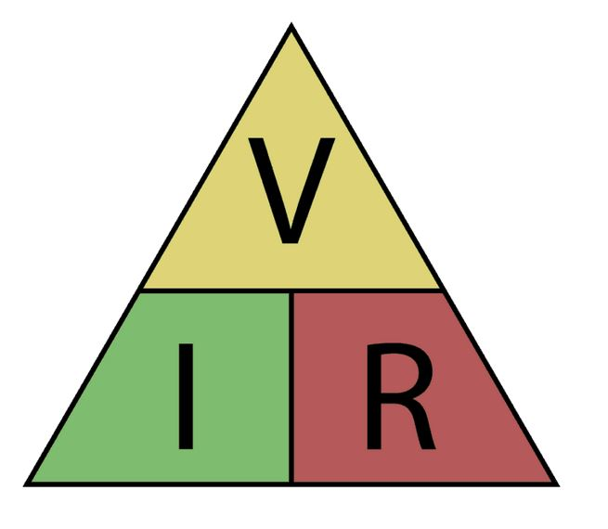
روش استفاده از مثلث:
پارامتری که مجهول است و میخواهید مقدار آن را حساب کنید با دستتان بپوشانید. اگر یکی از دو حرف باقی مانده بالای دیگری قرار گرفت ، به این معنی است که باید بالایی را به پایینی تقسیم کنید اما اگر دو پارامترمعلوم، کنار یکدیگر قرار گرفتند باید آن ها را
در هم ضرب کنید.

Slide 7
مثال ولتاژ :
دستتان را روی حرف V از مثلث بگذارید. سپس به I و R نگاه کنید. R وI کنار همدیگر قرار گرفته اند پس باید آن ها را در هم ضرب کنید. به این صورت که:
V = I *R

Slide 8
مثال : مقاومت
دستتان را روی R بگذارید. حالا میبینید که V بالای I قرار گرفته است.
در نتیجه باید مقدار را بر تقسیم کنید:
R = V / I

Slide 9
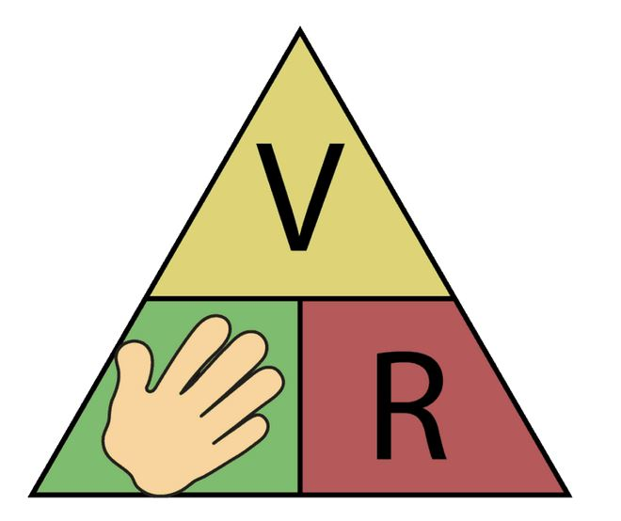
مثال : جریان
دستتان را روی حرف I بگذارید. حالا می­بینید که V بالای R قرار گرفته است. پس باید مقدار را بر تقسیم کنید:
I = V /R

Slide 10
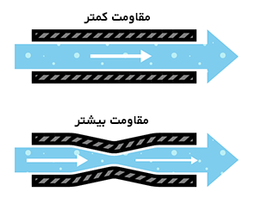
مفهوم مقاومت
تا اینجا رابطه‌ی ولتاژ و جریان بررسی شد. موضوعی که در مورد عرض باریکه مطرح شد مفهوم «مقاومت» را به نوعی ساده بیان می کند. باریکه با عرض کم در مقابل جریان آب از خود مقاومت نشان می‌دهد و در مقابل باریکه سمت چپ مقاومت کمتری بروز می‌دهد. همچنین شکل زیر عملکرد مقاومت را به شکلی ملموس‌تر نشان می‌دهد.
بررسی های انجام شده نشان می‌دهد مسیری که مقاومت بیشتری دارد جریان الکتریکی کمتر و مسیری که مقاومت کمتری دارد جریان الکتریکی بیشتری عبور می‌دهد.

Slide 11
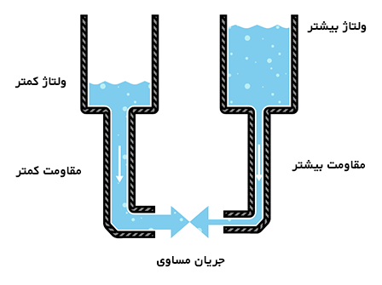
باز هم تاکید می‌شود نکات بالا به شرطی درست هستند که هر دو مسیر دارای ولتاژ یکسانی باشند. به عنوان مثال در شکل زیر با وجود اینکه قطر باریکه‌ی آب در شکل سمت راست کمتر و در نتیجه مقاومت آن بیشتر است ولی همچنان جریان خروجی از دو باریکه مساوی است. علت این موضوع آن است که متناسب با بیشتر بودن مقاومت مجرای سمت راست، ارتفاع آب (ولتاژ) بالای آن نیز بیشتر است.

Slide 12
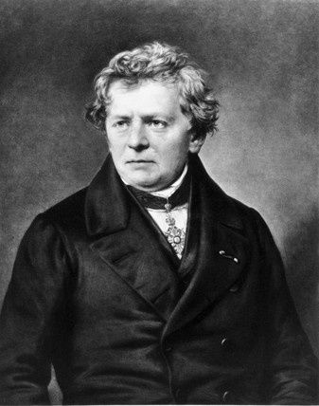
واحد اندازه گیری مقاومت اُهم (Ohm) است که آن را با نماد Ω (اُمگا) نشان می‌دهند. نماد خود مقاومت نیز R است.
جورج اهم (George Ohm) دانشمند آلمانی اولین بار مفهوم مقاومت را بر اساس نسبت بین ولتاژ و جریان تعریف کرد که امروزه این قانون در مباحث الکتریسیته نقش اساسی دارد.
در واقع تمام توضیحات و توصیف‌های فیزیکی بالا در رابطه ریاضی زیر خلاصه شده است:
I=VR
جورج اهم دانشمند آلمانی

